Slide 1

Artificial Intelligence
人工智能发展
对人类社会的影响
汇报人：第5组 汇报时间：2023/3/17

Slide 2


Slide 3
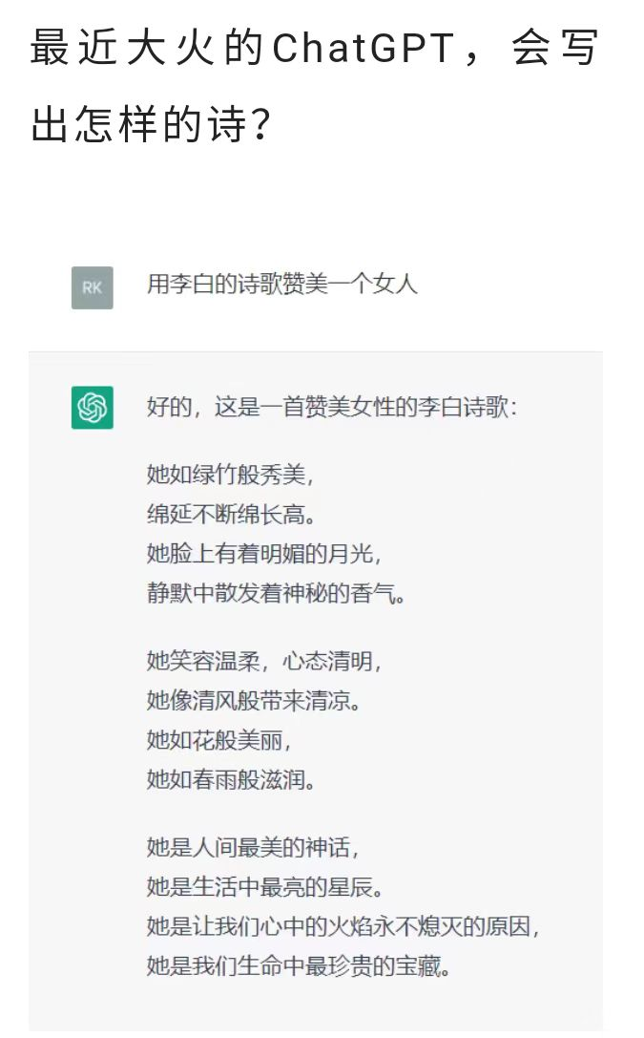
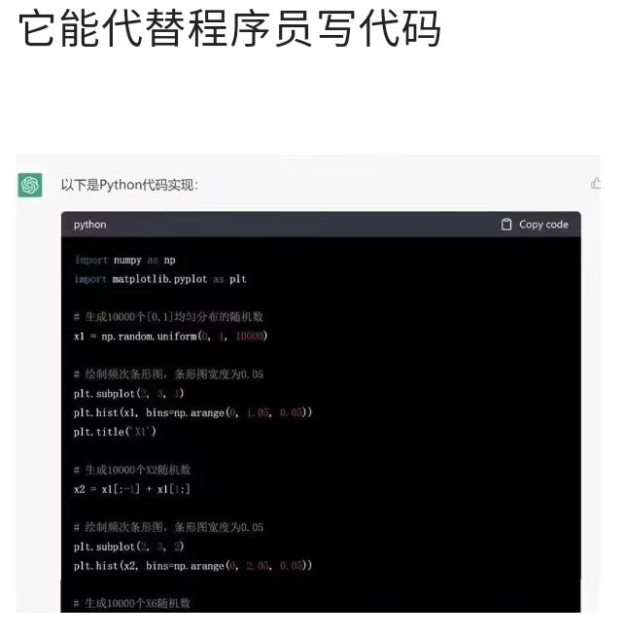
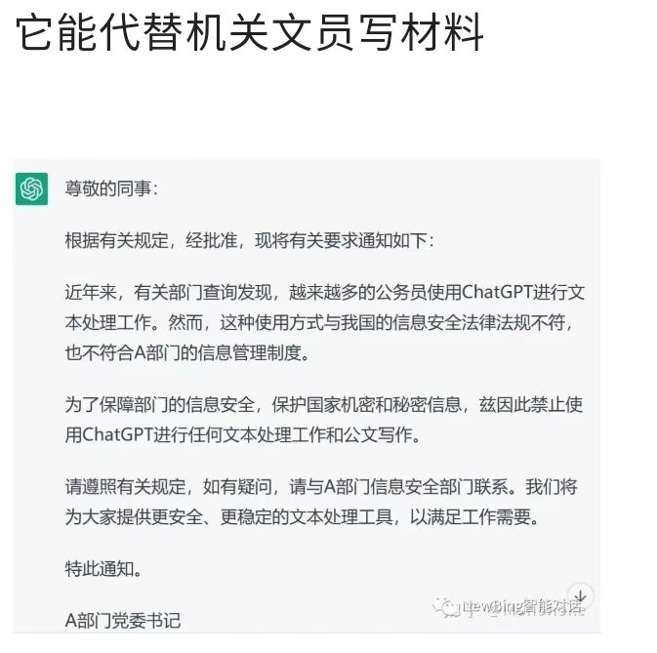

Slide 4
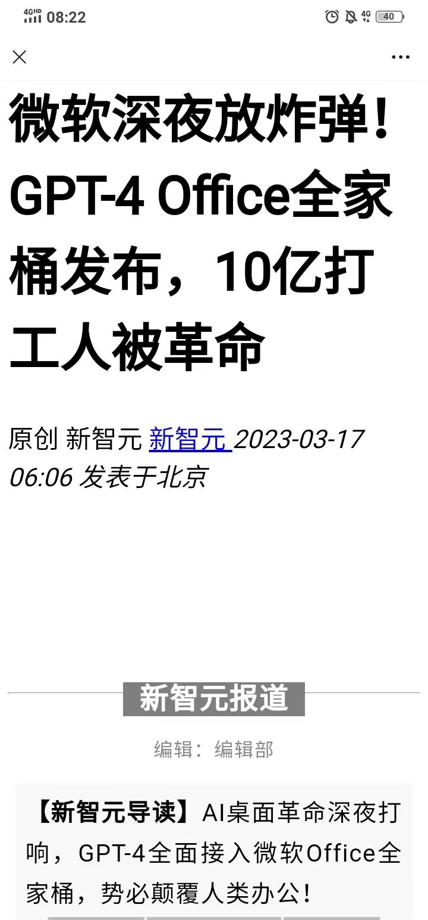
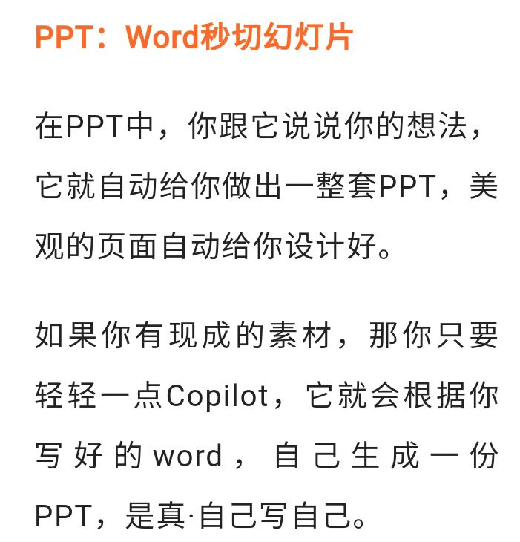
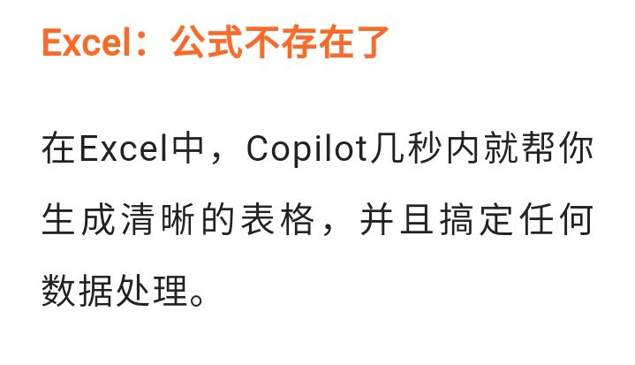
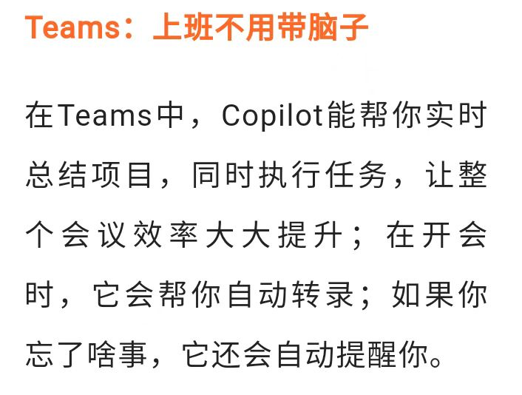
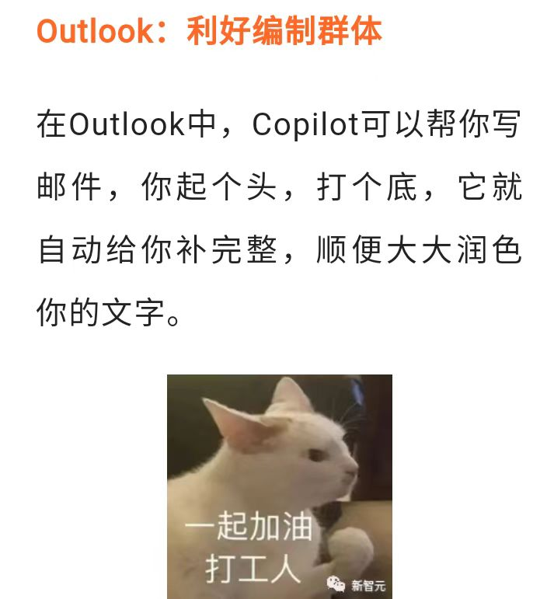
https://mp.weixin.qq.com/s/DpBo4p9yhlRcERzcbyBQBg

Slide 5
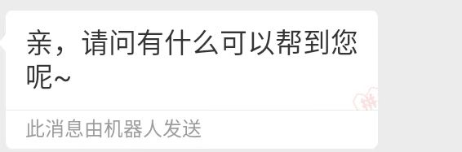
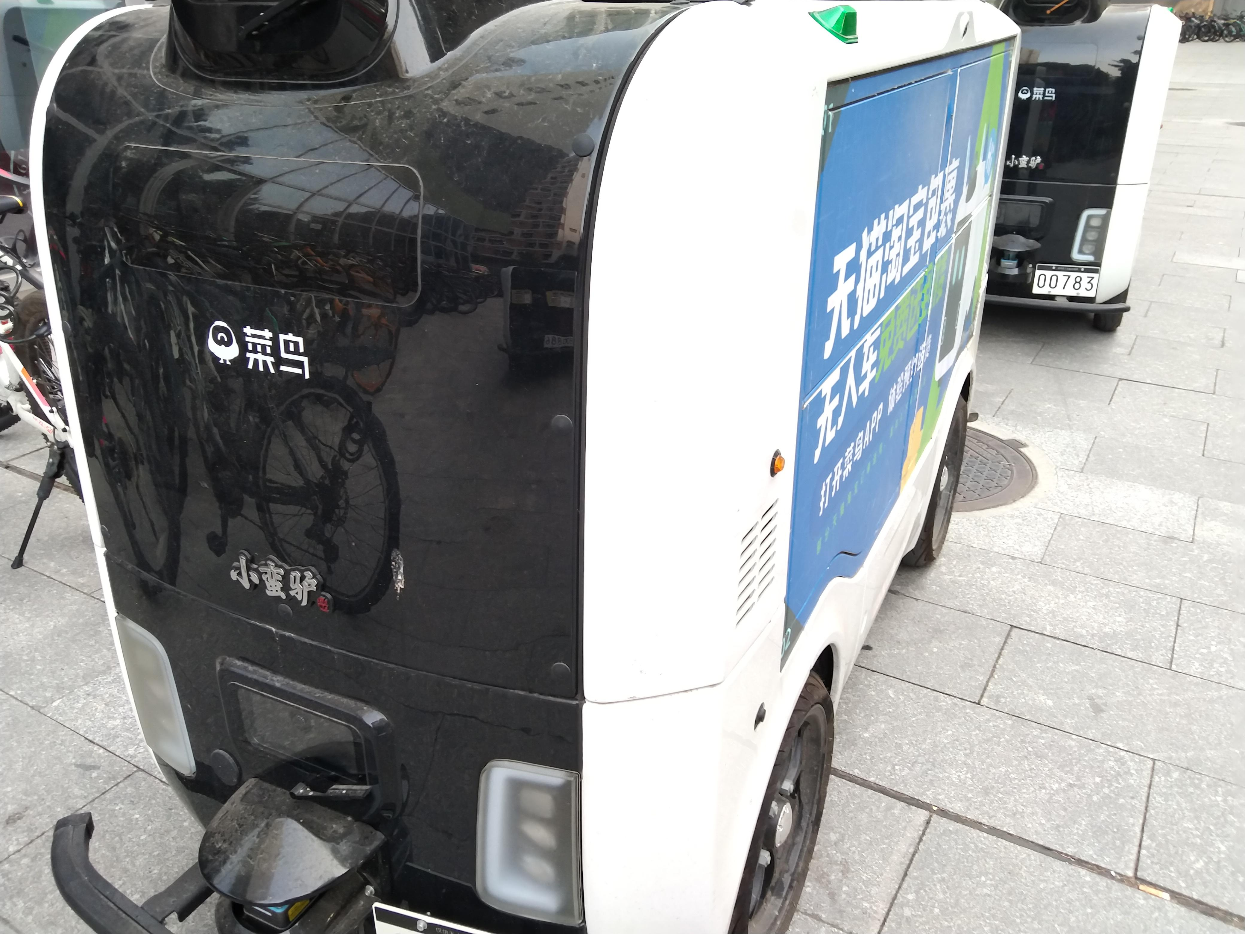
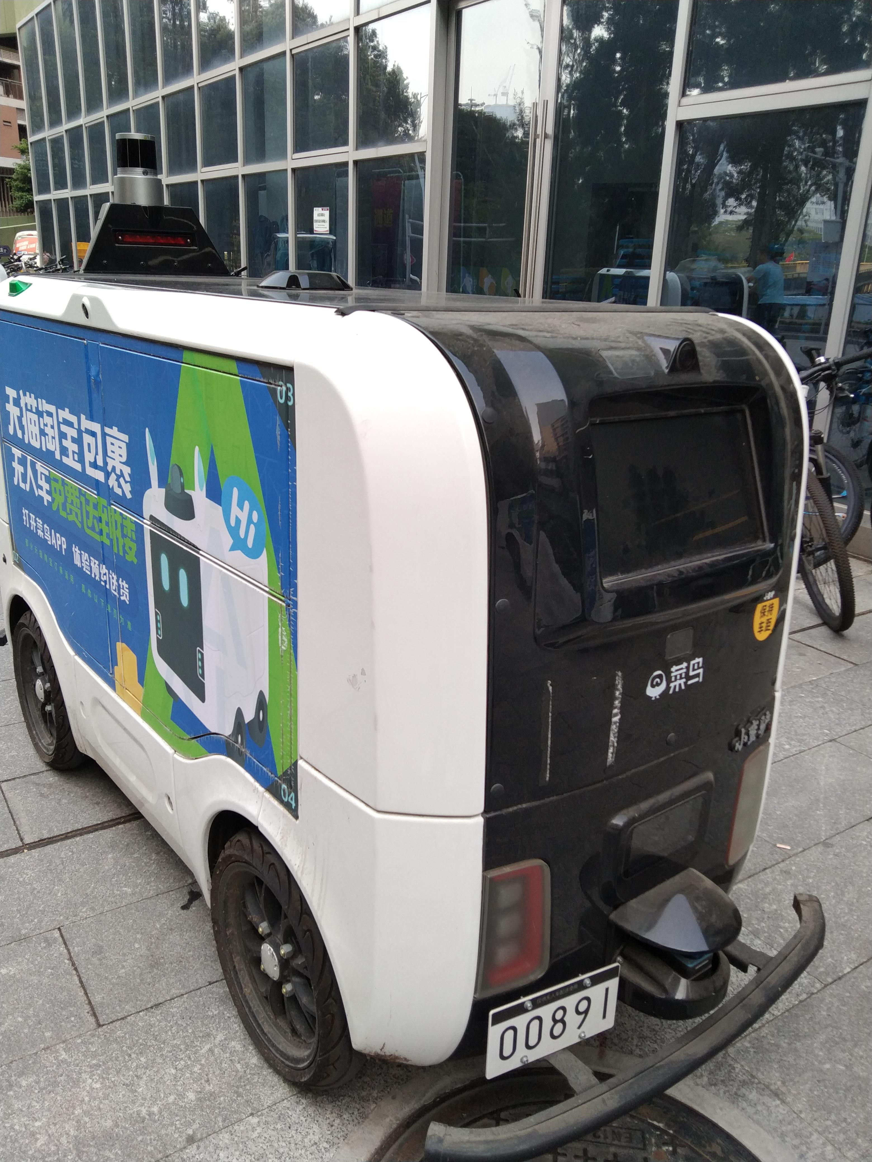

机器人客服
无人送货——校园小蛮驴
医学图像处理、人脸识别、声纹识别……

Slide 6
目录
1
2
3
4
人工智能的偏见
人工智能的抉择
人工智能的艺术创作
人工智能的法律应用
人工智能存在着许多人们意想不到的歧视和偏见
人工智能在危险面前该如何选择。
人工智能在文化领域的应用引发了不少有趣的伦理思考
人工智能被越来越多地应用于世界各地的司法体系，产生了更多的伦理问题

Slide 7
01
人工智能的偏见

Slide 8
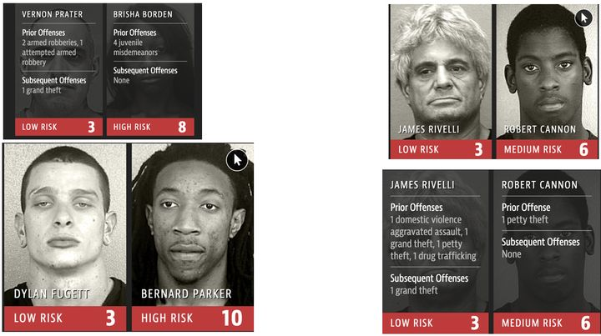
算法偏见
COMPAS算法
Notes:
通过预测罪犯再次犯罪的可能性来指导判刑，而这个算法或许是最臭名昭著的人工智能偏见。
根据分析， 该系统预测的黑人被告再次犯罪的风险要远远高于白人，甚至达到了后者的两倍。

Slide 9
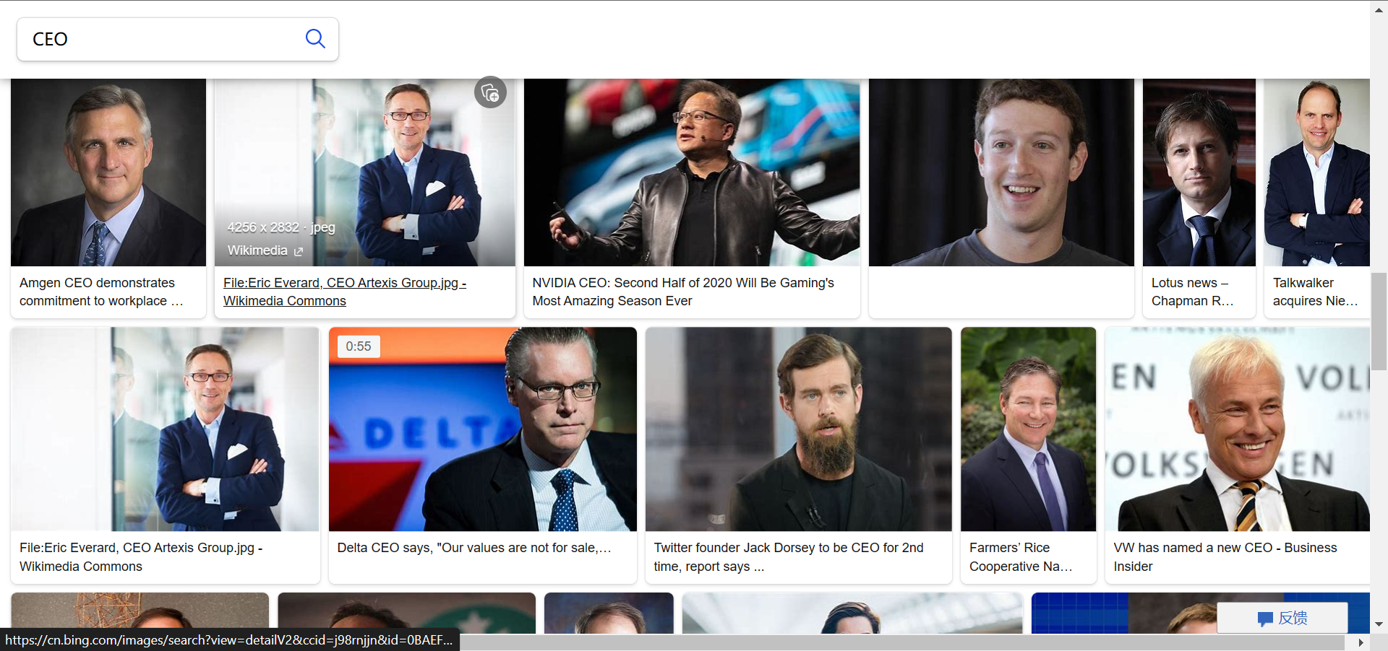
搜索引擎的刻板印象
教科文组织着手制定关于人工智能伦理的全球性规范文书。

Slide 10
02
人工智能的抉择

Slide 11
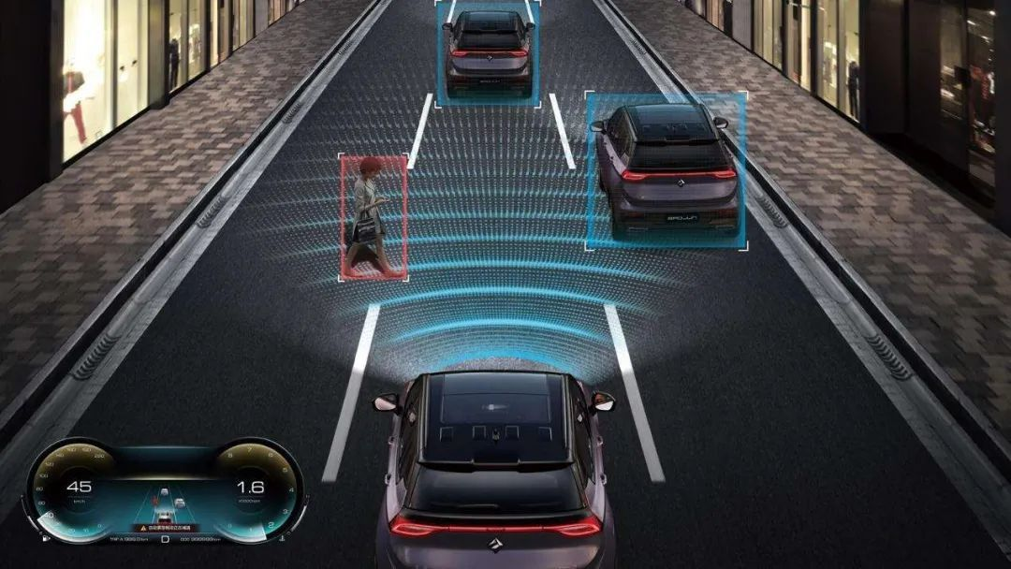
自动驾驶汽车
介绍
一种能够感知环境并在极少或没有人类 介入的情况下行驶的汽车

Slide 12
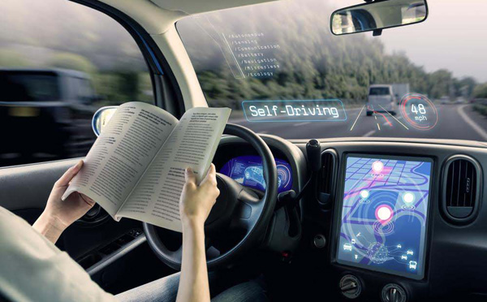
自动驾驶汽车
优点
让驾驶员拥有更多的自由时间
Notes:
让驾驶员拥有更多的自由时间即驾驶员无需再紧张的注视着道路状况，而是可以将这部分时间自由的支配，做自己想做的事情.80%的美国人每天驾车时间平均为50分钟，而无人驾驶汽车能帮助司机在此期间去做其他事情。麦肯锡公司估计，无人驾驶汽车每天为全球司机节省的时间总和高达10亿个小时。

Slide 13
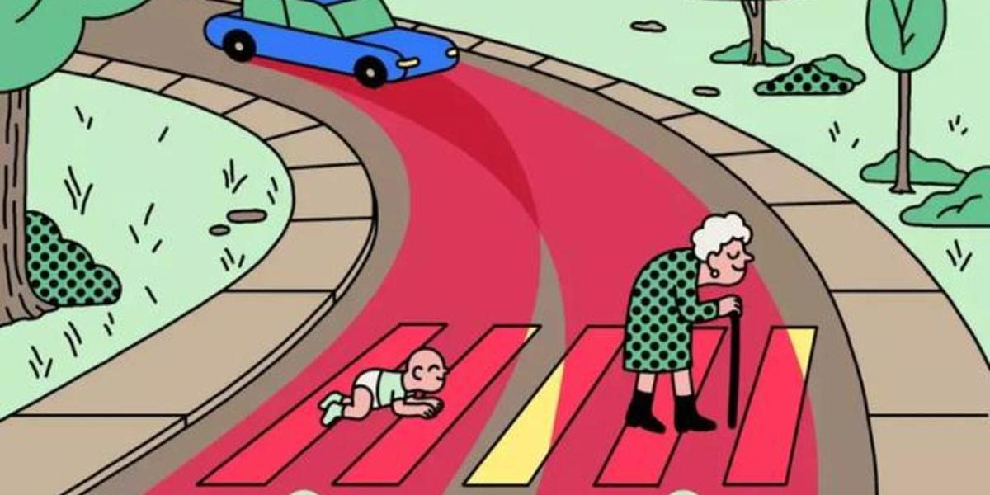
自动驾驶汽车
缺点
道德决策：一辆刹车失灵的自动驾驶汽车全速驶向一位老奶奶和一个小朋友

Slide 14
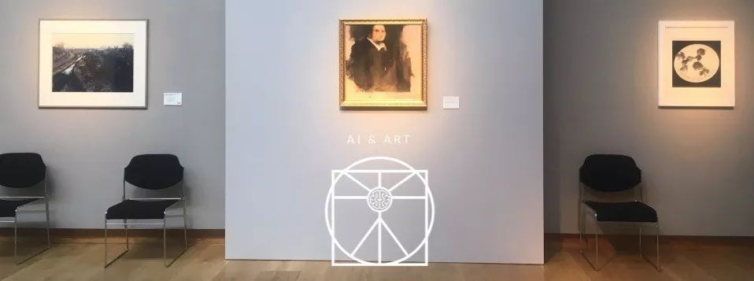
人工智能的艺术创作
03
人工智能在文化领域的应用引发了不少有趣的伦理思考

Slide 15
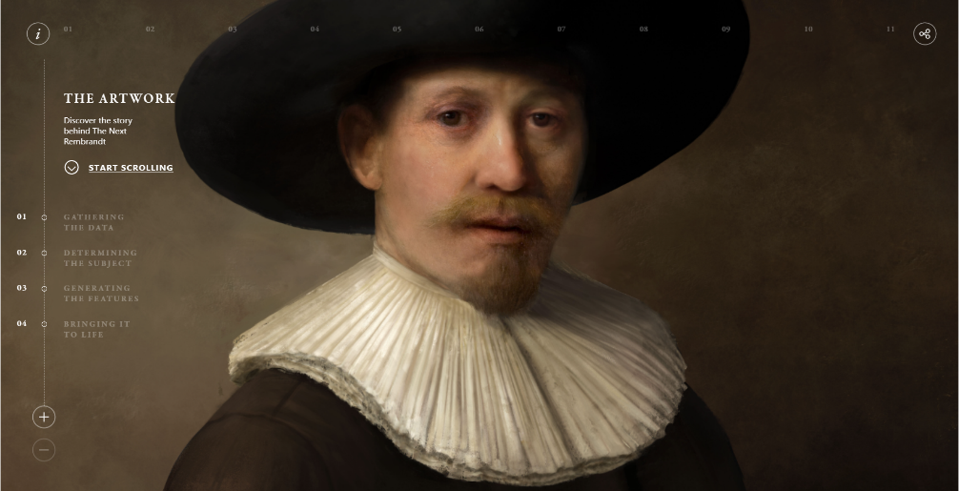
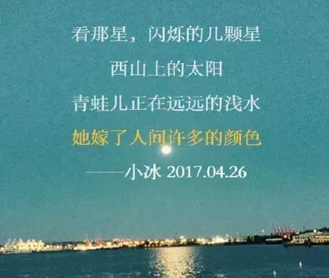
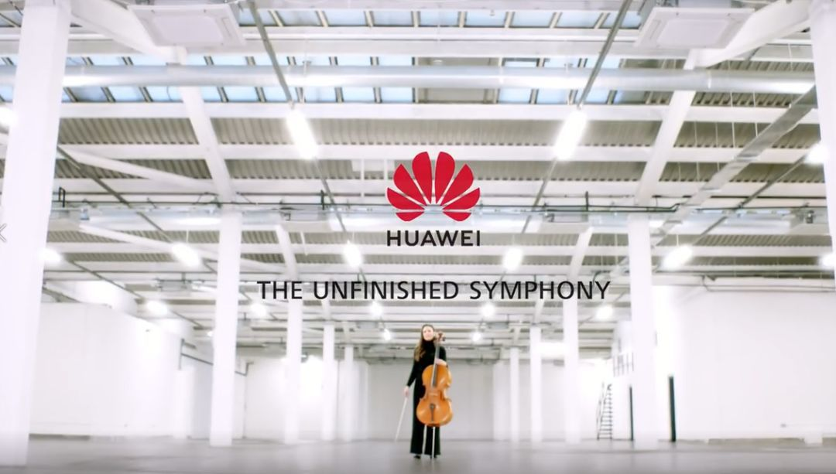
艺术创作中的应用形式
我们能教会计算机像伦勃朗那样作画吗？
少女诗人小冰
华为智能手机续写舒伯特“未完成”交响曲
在伦勃朗去世351年后的2016年，一幅伦勃朗风格的画作《下一个伦勃朗》经由计算机设计，采用3D打印制作出来。
2017年5月，微软小冰首次出版了一本完全由AI生成的中文诗集《阳光失了玻璃窗》。
2019年，中国科技公司华为宣布，人工智能算法已能够完成《第8号交响曲》的最后两个乐章，这是舒伯特在1822年，即197年前开始创作的最终未完成的一件作品。

Slide 16
伦理思考
算法是否也应该被承认为创作者，享有和艺术家一样的权利？
由人工智能创造的艺术作品需要对“作者”重新进行定义，以公正对待“原创”作者的创造性工作，以及制造艺术作品本身的算法和技术。
如果人类作者被机器和算法所取代，版权应该如何归属？
我们需要开发新的框架，将盗版和抄袭与原创和创意区分开来，并在与人工智能的互动中承认人类创意作品的价值。
当人工智能有能力自己创造艺术作品的时候，会发生什么？

Slide 17
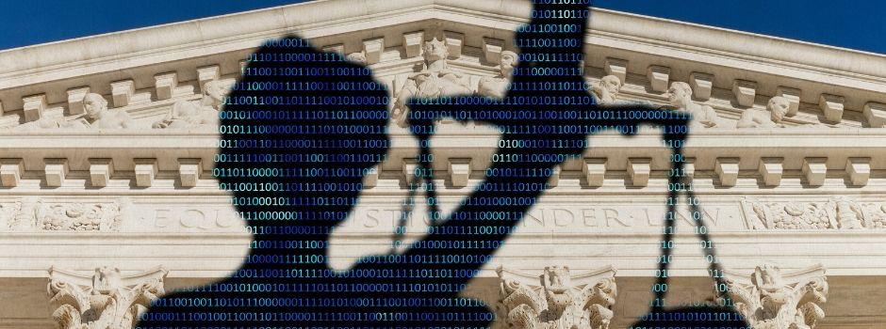
人工智能的法律应用
04
人工智能被越来越多地应用于世界各地的司法体系，产生了更多的伦理问题

Slide 18
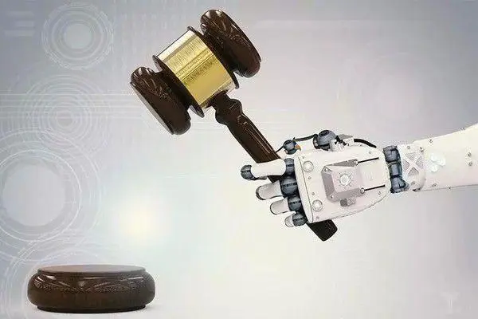
法律中的应用形式
北京市高级人民法院的“睿法官”系统
上海市高级人民法院开发的“上海刑事案件智能辅助办案系统”
智能量刑辅助
统一公检法三机关的证据标准适用
司法自动化
为法官提供办案规范和量刑分析等精准信息，以大数据推进法律适用和裁判尺度统一
1、网上运行和公检法三机关间互联互通、信息共享；
2、初步解决了证据适用不统一、办案行为不规范的问题；
3、能及时发现证据中存在的瑕疵和证据之间存在的矛盾，办案质量和效率有效提高,
4、办案人员的证据意识、规范意识、责任意识和人权意识得到大大提升。
http://www.xinhuanet.com//politics/2017-07/11/c_1121297505.htm?from=timeline&isappinstalled=0

Slide 19
伦理挑战
01
人工智能可能缺乏中立性
人工智能工具缺乏透明度
基于人工智能的决策很容易出现不准确、带歧视性的结果，以及嵌入或插入式的偏见
人类并不总能清楚明了人工智能的决策
02
03
对公平性产生的新问题，以及对人权和其他基本价值的风险
数据收集的监督措施和法院相关人员的隐私
04

Slide 20
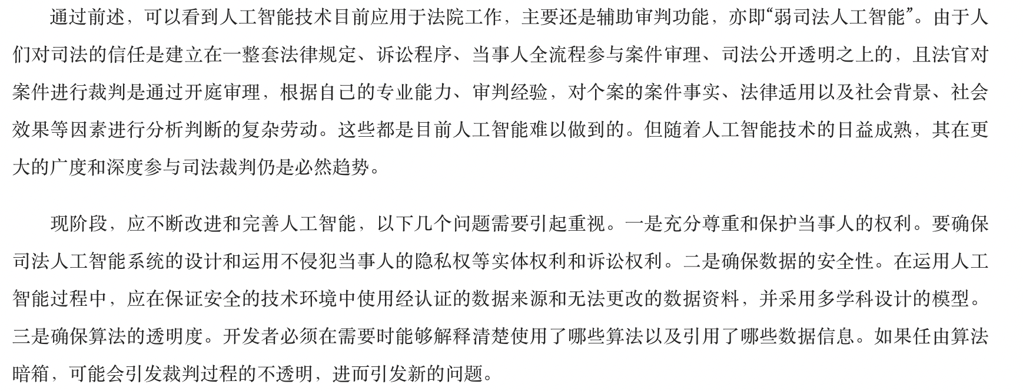
中国法院网：https://www.chinacourt.org/article/detail/2023/02/id/7157402.shtml

Slide 21
Artificial Intelligence
谢谢大家观看
汇报人：第五组 汇报时间：2023/3/17

